Slide 1

Wemail 03
WPF+Prism 项目实战
Zhu zhen - Micorsoft MVP
https://github.com/JusterZhu

Slide 2

01.Prism概览
02.Region、 RegionManager、RegionAdapter

Slide 3
Prism 概览
/01

Slide 4
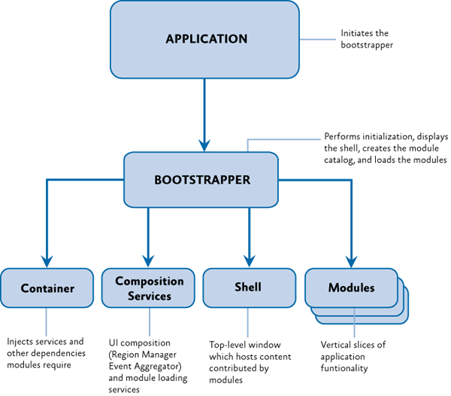
Prism概览
Application：我们开发应用程序，初始化Bootstrapper。
Bootstrapper：是用来初始化应用程序级别的组件和服务，它也被用来配置和初始化module catalog和Shell 的View和View Model。
Modules：是能够独立开发、测试、部署的功能单元，Modules可以被设计成实现特定业务逻辑的模块（如Profile Management），也可以被设计成实现通用基础设施或服务的模块。
Shell是宿主应用程序（host application），modules将会被load到Shell中。Shell定义了应用程序的整体布局和结构，而不关心寄宿其中的Module，Shell通常实现通用的application service和infrastructure，而应用的逻辑则实现在具体的Module中，同时，Shell也提供了应用程序的顶层窗口。
Services：是用来实现非UI相关功能的逻辑，例如logging、exception management、data access。Services可以被定义在应用程序中或者是Module中，Services通常被注册在依赖注入容器中，使得其它的组件可以很容易的定位这个服务。
Container：注入服务、其他模块依赖。

Slide 5
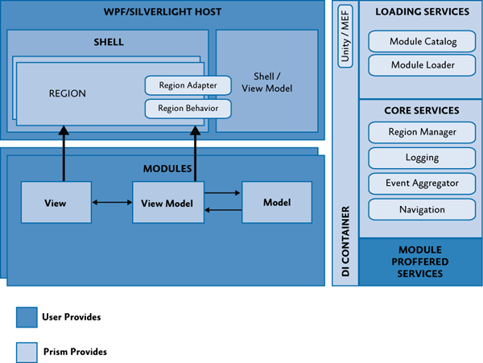
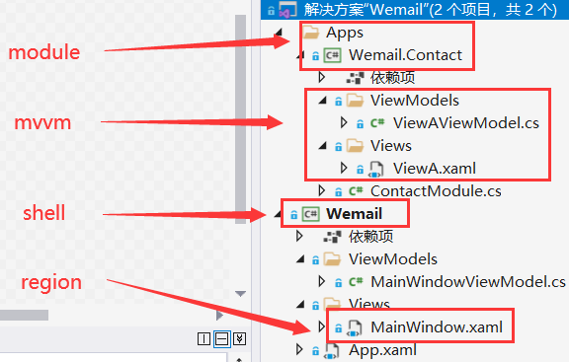
Prism概览
需结合建好的Prism项目结构进行理解。

Slide 6
Region、 RegionManager、RegionAdapter
/02

Slide 7
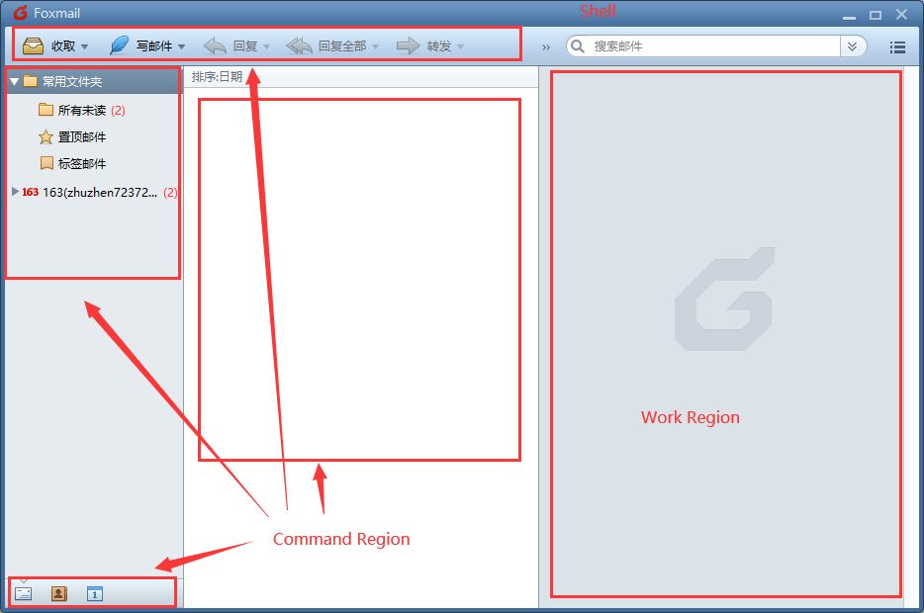
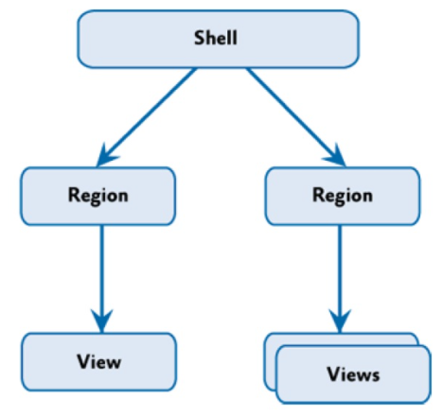
Region
Region是应用程序UI的逻辑区域（具体的表现为容器控件），Views在Region中展现，很多种控件可以被用作Region：ContentControl、ItemsControl、ListBox、TabControl。Views能在Regions编程或者自动呈现，Prism也提供了Region导航的支持。这么设计主要为了解耦让内容显示灵活具有多样性。

Slide 8
RegionManager
RegionManager主要实现维护区域集合、提供对区域的访问、合成视图、区域导航、定义区域。
区域定义方式有两种：
· Xaml实现
<ContentControl x:Name=“ContentCtrl” prism:RegionManager.RegionName="ContentRegion" />
RegionManager.SetRegionName(ContentCtrl,”ContentRegion”);
· C#实现
public MainWindowViewModel(IRegionManager regionManager)
{
_regionManager = regionManager;
_regionManager.RegisterViewWithRegion("ContentRegion", typeof(MainWindow));
}
区域访问：
var contentRegion = _regionManager.Regions["ContentRegion"];

Slide 9
RegionAdapter
RegionAdapter（区域适配）主要作用为特定的控件创建相应的Region，并将控件与Region进行绑定，然后为Region添加一些行为。
因为并不是所有的控件都可以作为Region的，需要为需要定义为Region的控件添加RegionAdapter。
一个RegionAdapter需要实现IRegionAdapter接口，如果你需要自定义一个RegionAdapter，可以通过继承RegionAdapterBase类来省去一些工作。
Prism为开发者提供了几个默认RegionAdapter：
ContentControlRegionAdapter： 创建一个SingleActiveRegion并将其与ContentControl绑定
ItemsControlRegionAdapter： 创建一个AllActiveRegion并将其与ItemsControl绑定
SelectorRegionAdapter： 创建一个Region并将其与Selector绑定
TabControlRegionAdapter： 创建一个Region并将其与TabControl绑定

Slide 10
Thanks
下一章内容：Prism module

